Slide 1
Jinja2
Notes:
Jinja2 é um motor/mecanismo de templates em Python que permite passar variavéis de python para templates em HTML permitindo assim dar render a paginas web dinâmicas.

Slide 2
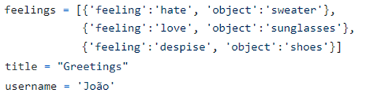
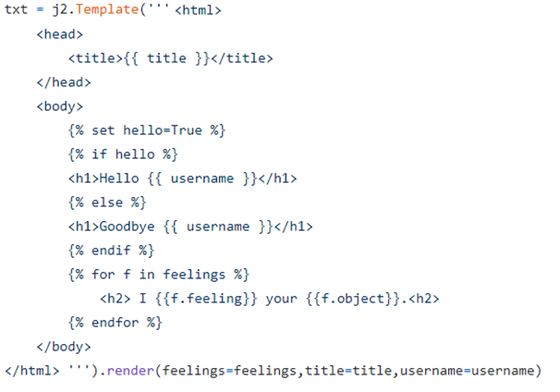
Exemplo 1

Slide 3
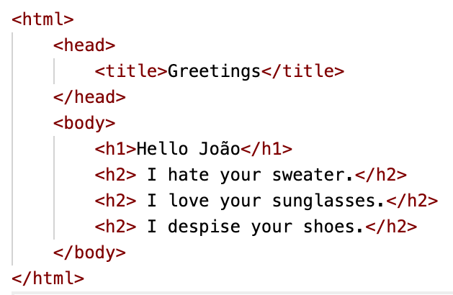
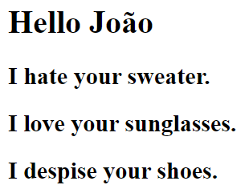
Exemplo 1

Slide 4
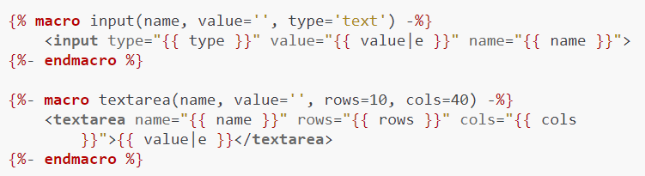
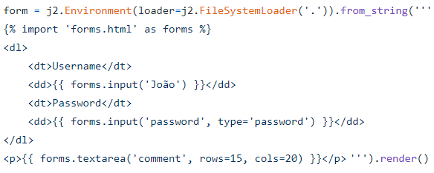
Exemplo 2
forms.html

Slide 5
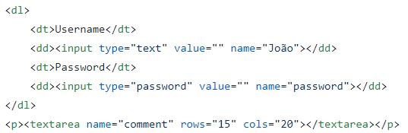
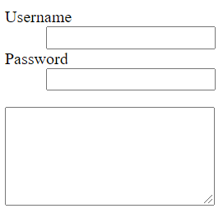
Exemplo 2

Slide 6
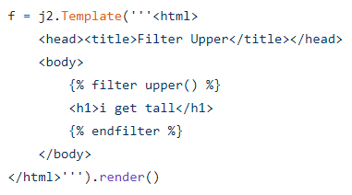
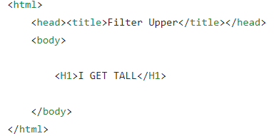
Exemplo 3

Slide 7
Flask
Micro Web Framework
Notes:
É considerada uma micro framework pois não requer que seja usada em conjunto com outras bibliotecas/ferramentas específicas.

Slide 8
Características
Micro-Framework
Uso fácil.
Simples e flexível.
O programador tem controlo total sobre a arquitetura da aplicação.
Suporta o motor de templates jinja2.
Ideal para prototyping e SPA (Single Page Applications).

